Slide 1
作業概要

Slide 2
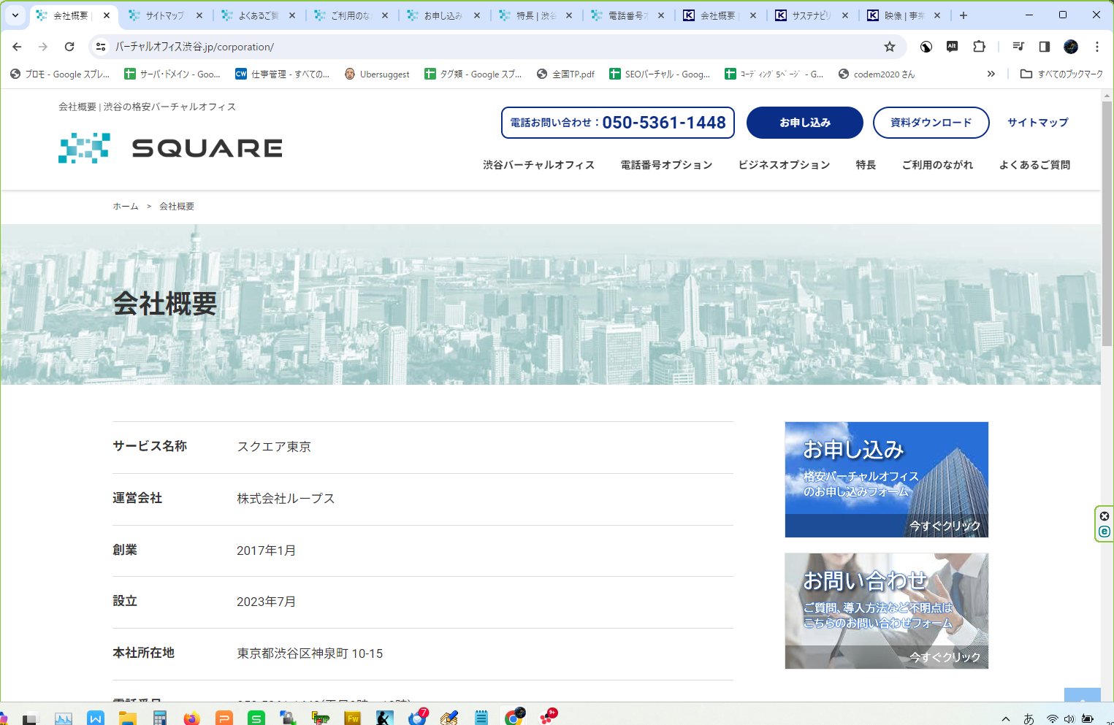
作成について
ページにより
変更
此方を作成していきます。

Slide 3
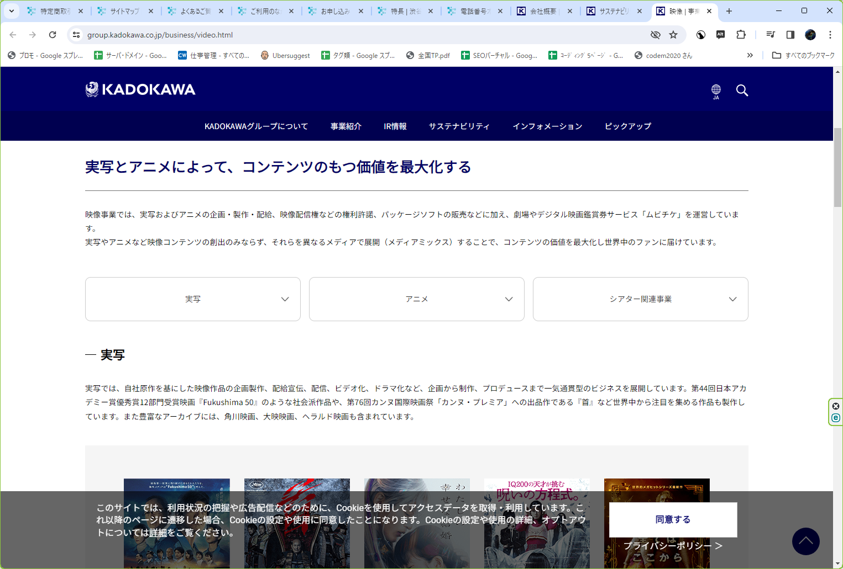
中見出しと小見出しについて
各ページに設置してください。
デザインは下記サイトを参照にしてください。
https://group.kadokawa.co.jp/business/video.html
中見出し
文字色 #01606D
罫線 #B2CFD3
小見出し
文字色・線 #01606D

Slide 4
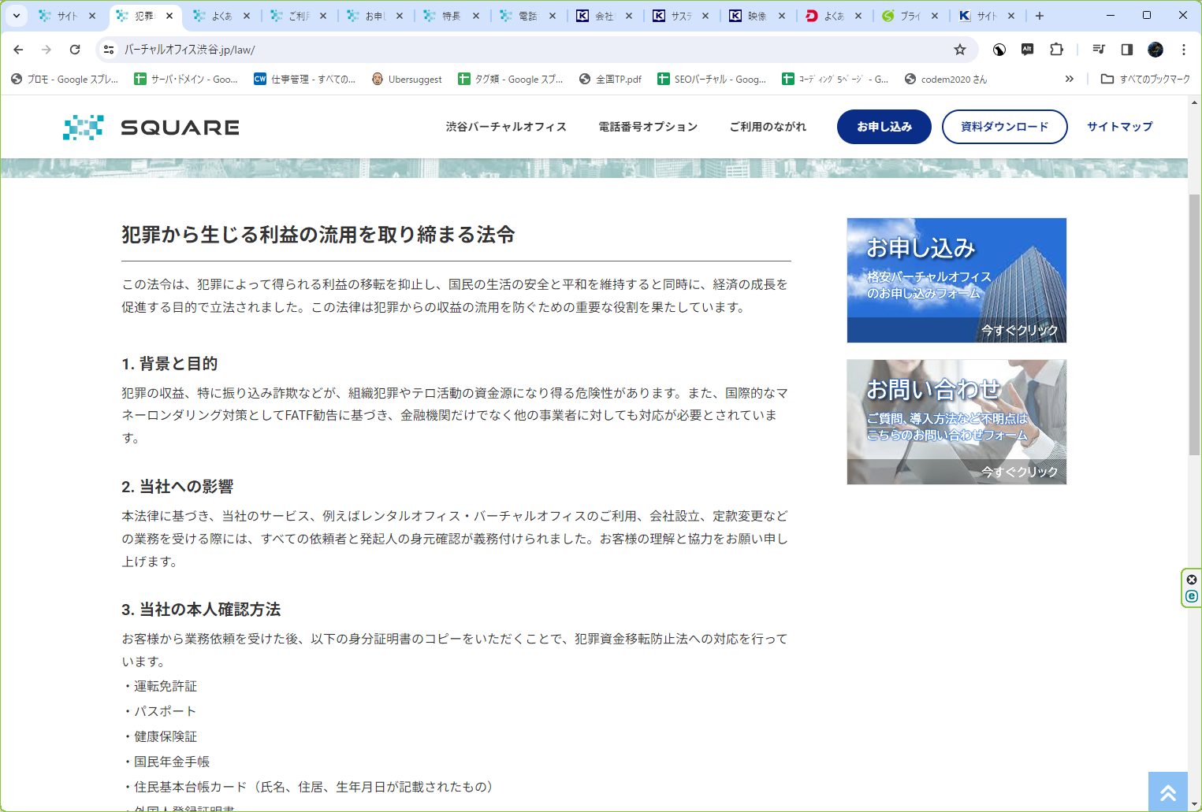
その他
・文字について
現在、notosunsJPになっているかと思いますが、以下の他社レイアウトを参考する場合も、すべてnotosunsJPで統一ください。
本文文字サイズ １６PXになってます。
注記などのキャプションは１４PXでお願いします。
本文の行間を今より１１０％ぐらいゆったりしてください。
また、見出し、中見出し、キャンプションなど
テキスト部分の行間はすべて本文の行間に設定ください。
トップページへのリンクはすべて
../ のみとなります。index.htmlは省いてください。
※サイトマップのみ第一階層なのでindex.htmlとなります。

Slide 5
各ページ指示書

Slide 6
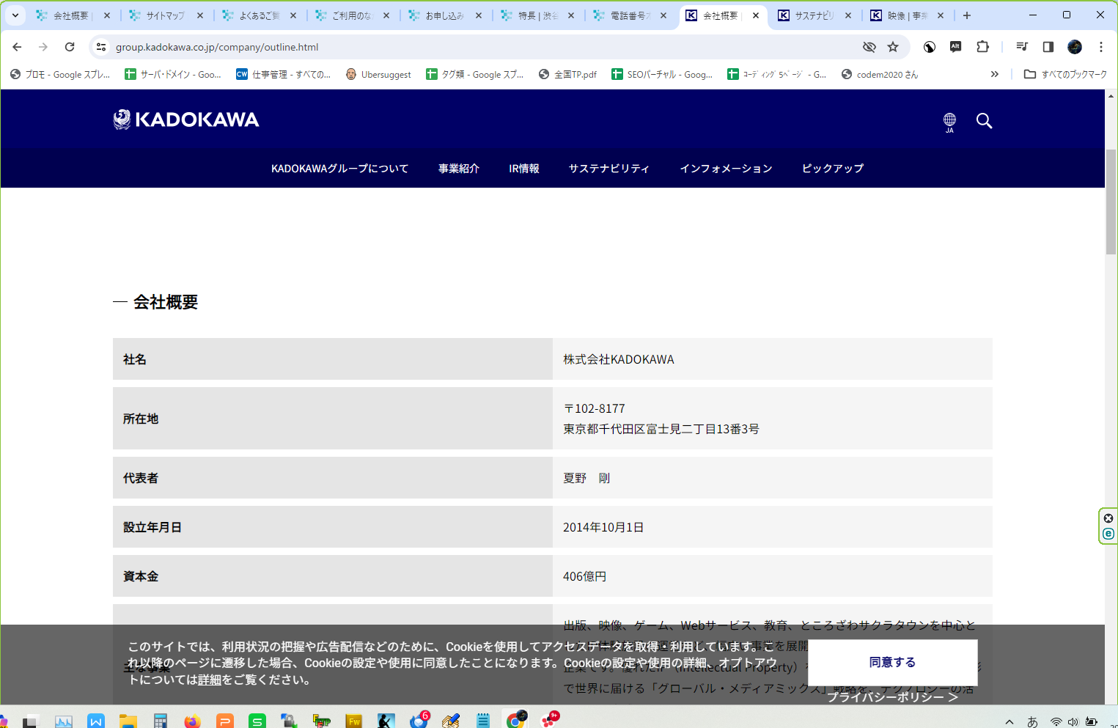
/corporation/
最終文字修正あります
デザインレイアウト参考
https://group.kadokawa.co.jp/company/outline.html
こちらと同じものを作成
内容は現状のものを
いれてください。
https://www.xn--dckn0c3a4e6a4gwc5h3626dtmxc.jp/corporation/
左セルは２００PX

Slide 7
/expression/
前のページの会社概要を作成後
そのレイアウトを使って、現状の
内容を反映してください
最終文字修正あります

Slide 8
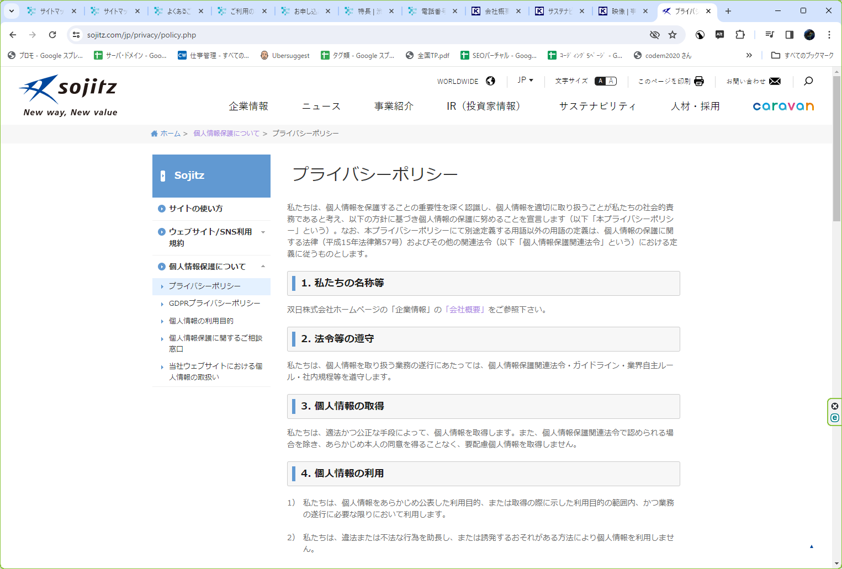
/privacy/
デザイン参考
https://www.sojitz.com/jp/privacy/policy.php
テキストは下記を使用してください。
https://www.xn--dckn0c3a4e6a4gwc5hp749bmoua.jp/policy/
文中のサテライトは、株式会社ループス に
アイキャッチの矩形
#01606D

Slide 9
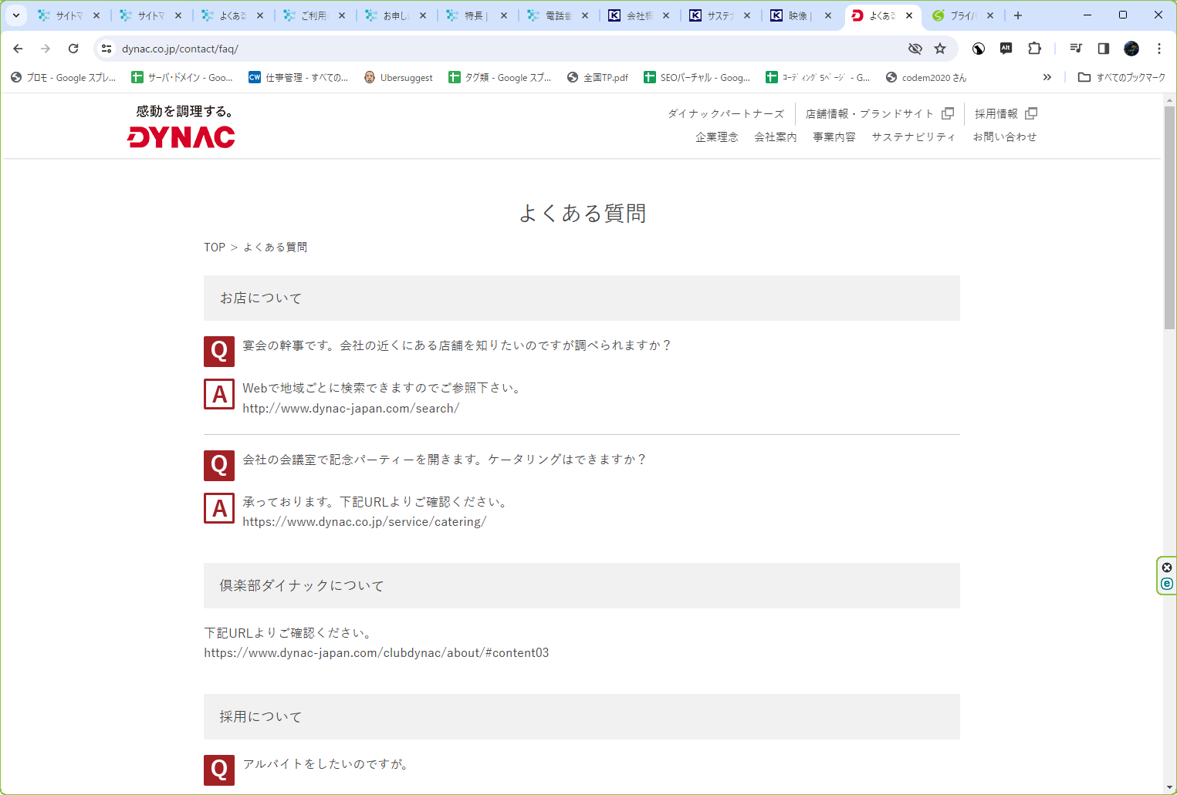
/answer/
デザインレイアウト参考
https://www.dynac.co.jp/contact/faq/
一旦
https://www.xn--dckn0c3a4e6a4gwc5h3626dtmxc.jp/answer/
全般について
３設問をいれてください。
最終文字修正あります
矩形、文字色
#01606D
ページ下部にFAQの分岐ボタンを設置
ページ名、ファイル名はスプシ参照
ボタンデザインは
https://jajaaan.co.jp/css/button/ グラデーション / 影 / 角丸
色はヘッダの他のボタンの紺色で

Slide 10
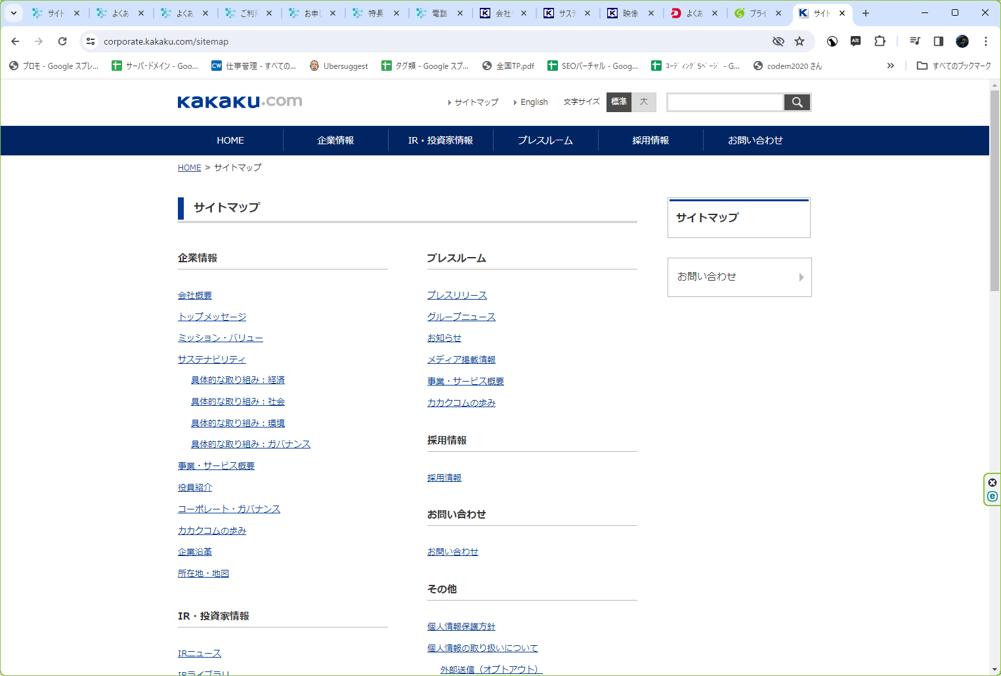
sitemap.html
デザインレイアウトはこちらを参考に願います。
https://corporate.kakaku.com/sitemap
配置は後日お送りしますので、
ベースのみ準備願います。

